Slide 1

ИНДИВИДУАЛЬНЫЙ ПРОЕКТ
по литературному чтению
«Образ школьника в произведениях детской русской литературы XX – начала XXI веков»
Подготовила
учитель начальных классов
МБОУ ЦО №31 имени Романа Петровича Стащенко
Грызлова Светлана Александровна
город Тула
2026 г.

Slide 2
Методологический аппарат
русская детская литература XX – начала XXI веков
ОБЪЕКТ
ПРЕДМЕТ
развитие и изменение образа школьника в русской детской литературе 20- начала 21 века
ЦЕЛЬ
изучение развития образа школьника в произведениях детской русской литературы ХХ- начала ХХI веков.

Slide 3
Методологический аппарат
изучить литературу и Интернет-ресурсы по исследуемому вопросу
ЗАДАЧИ
изучить этапы развития детской литературы России XX века
охарактеризовать образы школьников в произведениях различных периодов XX – начала XXI веков

Slide 4
Методологический аппарат
анализ литературы по теме исследования
исторический метод (изучение в хронологическом порядке)
МЕТОДЫ
изучение и обобщение сведений
индукция (рассуждение от частного к общему)
дедукция (рассуждение от общего к частному)

Slide 5
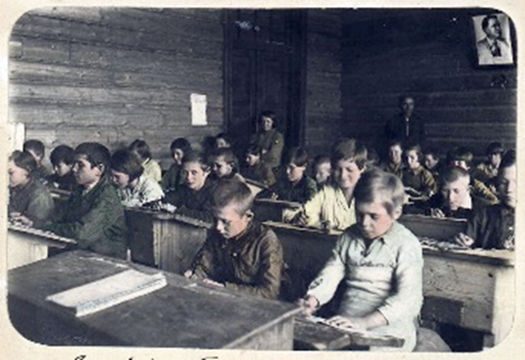

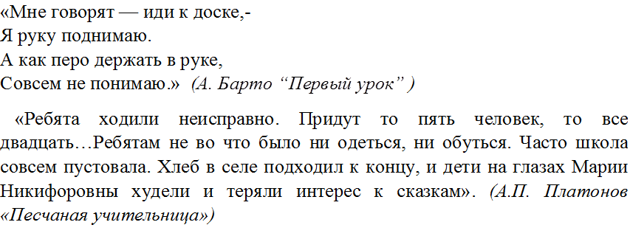
Цитатная характеристика
образа школьника

Slide 6
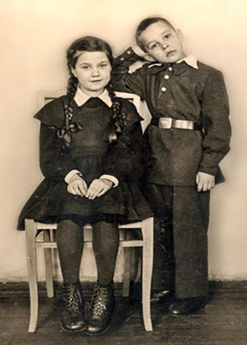
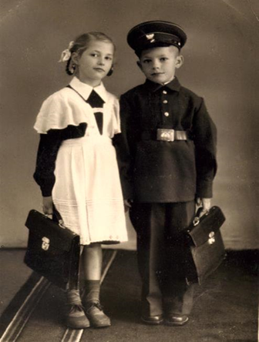

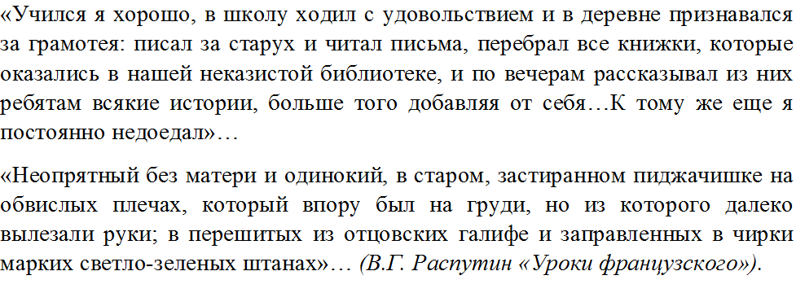

Slide 7
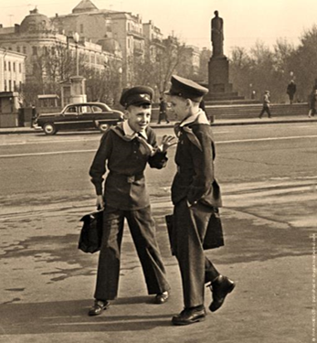
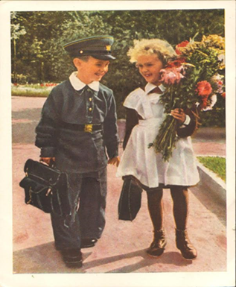

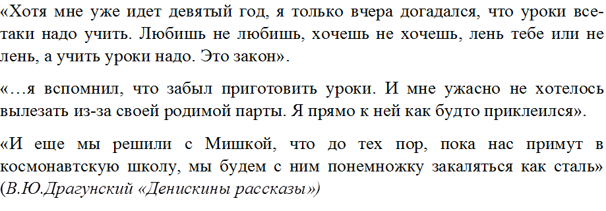

Slide 8
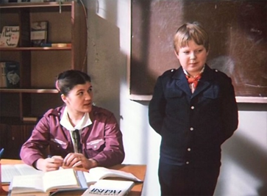
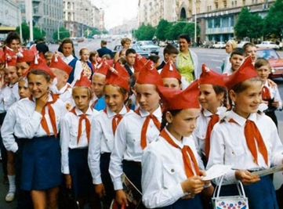

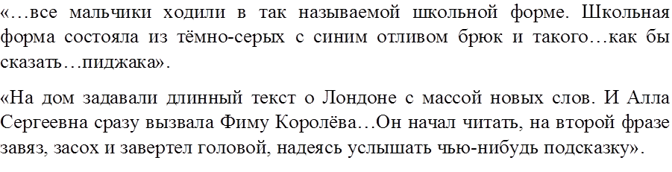

Slide 9
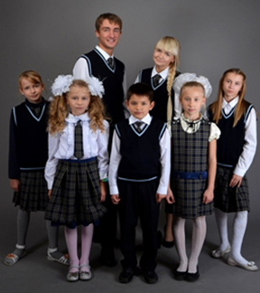

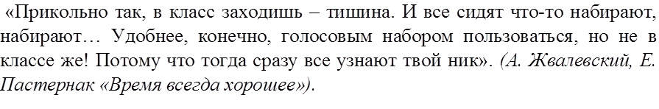

Slide 10
* Распространённое явление в детской литературе XX века − рассказ от лица героя. Это напрямую позволяет читателю видеть мир глазами ребёнка.
* Главными героями произведений о школе являются в основном мальчики.
* В произведениях о школе за последние 100 лет изображался как положительный образ ученика-отличника, так и отрицательный образ школьника-прогульщика или лентяя, который, всё же, стремится исправиться.
* Ученики разных лет XX− начала XXI веков одинаково не хотят делать домашние задания, не всегда умеют решать задачи, любят похулиганить на уроках, отвечают у доски и получают отметки в дневник.
* Значительно изменился за 100 лет портрет и язык литературных героев-школьников, так как исчезали одни школьные принадлежности и появлялись новые.
ВЫВОДЫ

Slide 11

Список произведений детской литературы о школе и школьниках
А.Барто “Стихи”.
Астафьев В. “Фотография, на которой меня нет”.
Белых Г., Пантелеев Л. “Республика ШКИД”.
Белых Г., Пантелеев Л. “Республика Шкид”.
Бородицкая М. “Прогульщик и прогульщица”.
Булычёв К. “Сто лет тому вперёд”
Голявкин А. “Тетрадки под дождём”.
Д.Кедрин “Задача”.
Давыдычев Л. “Жизнь Ивана Семёнова, второклассника и второгодника”.
Драгунский В. “Главные реки”.“Фантомас”. “Что любит Мишка”.
Дружинина М. “Лекарство от контрольной. “Что такое пер-пен-ди-ку-ляр, или Весёлые школьные истории. “Мой весёлый выходной”.

Slide 12
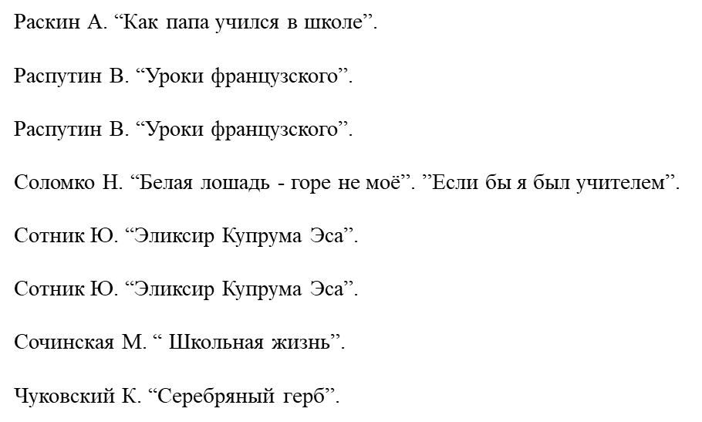
Жвалевский М., Пастернак Е.“Время всегда хорошее”.
Железников В. “Жизнь и приключения Чудака”. “Чучело”.
Заходер Б. “На задней парте”.
Искандер Ф. “Тринадцатый подвиг Геракла”.
Кассиль Л. “Кондуит и Швамбрания”.
Катаев Ю. “Сын полка”.
Коршунов М. “Сентябрь + сентябрь”. “Трагический иероглиф”.
Кузнецова А. “Земной поклон”.
Ледерман В. “Уроков не будет”.
Лукашина М. «Стойка на руках на уроках ботаники”.
Маршак С. “В начале жизни”.
Нагибин Ю. “Зимний дуб”.
Носов Н. “Витя Малеев в школе и дома”.
Пивоварова И. “Рассказы Люси Синицыной”.
Платонов А. “Песчаная учительница”.
Поляков В. “Олух царя небесного (рассказы "Неведомая страна", "Лев львович и зайцы"). Рик Т. “Чудеса в 5 а”.

